Slide 1
禄劝崇德加油站迁建选址 审批公示 禄劝彝族苗族自治县自然资源局 建设项目行政审批批前公示 项目名称: 禄劝崇德加油站迁建选址 申报类别： 项目选址 申报单位: 禄劝彝族苗族自治县农业农村局 公示类别： 批前公示 公示时间： 7个工作日（ 2021.7.23 —2021.8.2 ） 公示媒体： 禄劝政务网 公示组织单位： 禄劝彝族苗族自治县自然资源局
建设项目选址位置：
禄劝崇德加油站迁建项目拟选址位置位于禄劝工业园区七星庄村108国道旁（原属禄劝裕丰碳酸钙科技有限公司土地），总用地面积6584.82平方米，（最终以国土测绘为准）。
备注：对以上公示项目有异议者，请在公示期限内以书面形式将意见和建议反馈到禄劝彝族苗族自治县自然资源局。
（联系电话：68913475 ）
禄劝彝族苗族自治县自然资源局 2021年7月22日

Slide 2
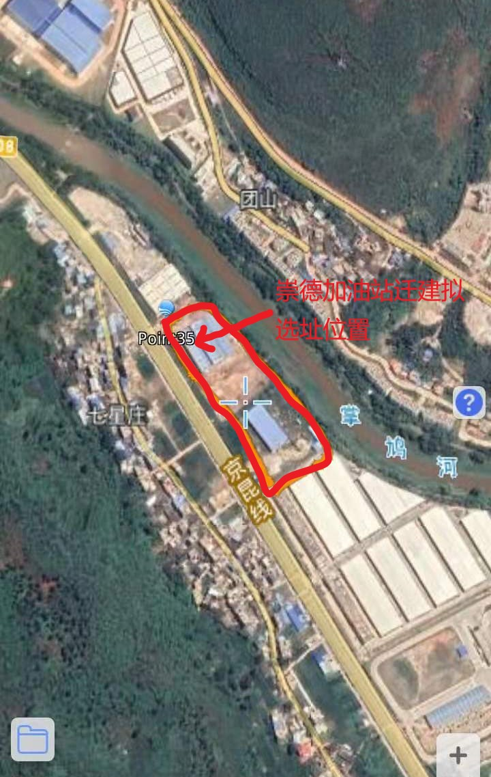
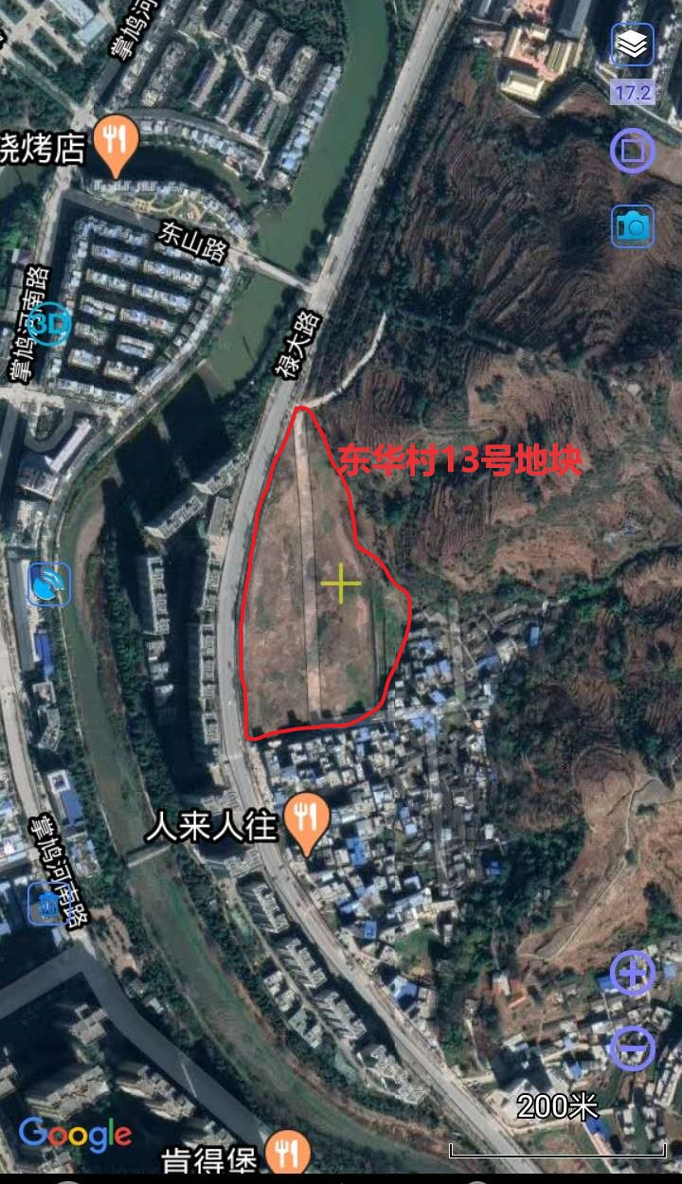
项目拟选址位置图

